Slide 1
■FLUFF SWING 仕様書
▼項目
・概要 | ゲーム概要
・画面説明 | UI配置
・操作説明 | 操作説明
・遷移フロー | 画面遷移フロー図
・チュートリアル構成 | チュートリアル画面配置、フロー
・コイン挙動 | コインの説明
・敵デザイン | 敵の挙動、見た目
更新履歴
更新日 | 更新者 | 更新ページ | 更新内容
2025/05/16 | 杉谷 | 全ページ | 仕様書の作成
2025/05/20 | 杉谷 | 画面説明以降 | 仕様書の作成
2025/05/28 | 杉谷 | 操作説明 | マウスポインタを表示に変更 ワイヤーアクションの操作仕様変更
2025/06/10 | 石川 | 敵デザイン | 敵デザインの追加・修正
2025/06/10 | 杉谷 | 操作説明 | 攻撃可能範囲の変更

Slide 2
■FLUFF SWING 仕様書
更新履歴
更新日 | 更新者 | 更新ページ | 更新内容
2025/06/11 | 石川 | 敵デザイン | 敵デザインの追加
2025/06/13 | 石川 | 敵デザイン | 敵デザインの修正

Slide 3
■概要
要素 | 説明
・概要 | 横スクロール２Dアクションゲーム。 裁縫モチーフで裁縫糸を伸ばしたワイヤーアクションを用いて移動ができる。
・プラットフォーム | PC
・画面サイズ | 1920×1080
・ピクセルサイズ | 32×32
・ターゲット | 小中高生の女性

Slide 4

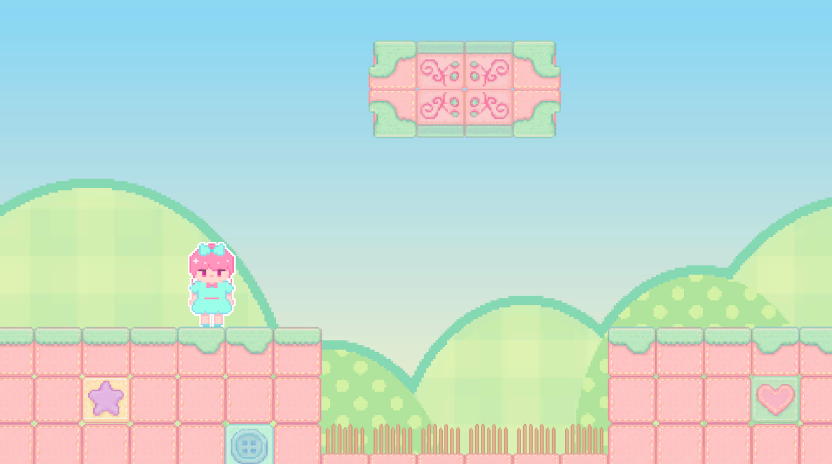


■画面説明
■タイトル画面
■ステージセレクト画面
ステージセレクト
ステージ画像
ステージ画像
ステージ画像
タイトル
ステージ1
ステージ2
ステージ3
ステージ画像
ステージ画像
ステージ画像
スタートボタン
ステージ4
ステージ5
ステージ6
■ゲーム画面
■ゲーム画面ポップアップ
レイアウトはゲームクリア/ゲームオーバー/中断共通
STAGE１
STAGE１
×0
×0
中央に主人公配置
(クリア、ゲームオーバー時のみ)
ポップアップタイトル
(ゲームクリアなど)
セレクト
画面に戻る
次のステージへ
：中断
ESC

Slide 5
■操作説明
要素 | 説明
・移動 | WASD/↑←↓→
・ワイヤー | マウスカーソルを接続可能な位置に合わせる：ワイヤーの発射場所決め 左クリック単押し：ワイヤー接続 右クリック単押し：(ワイヤー接続中)ワイヤーの接続解除
・攻撃 | 右クリック単押し：敵に攻撃 攻撃方法：近距離、遠距離の2パターン(距離によって自動で変更される)
・中断 | エスケープキー
ワイヤー接続不可の場所にカーソルを合わせても予測線は表示されない
STAGE１
ワイヤー接続位置決め
画面イメージ
STAGE１
×0
×0
マウスポインタ表示。
予測線表示。
：離脱
ESC
：中断
ESC

Slide 6
■遷移フロー
タイトル画面
プレイ不可のステージは
遷移できないようにロックかけておく
ステージセレクト画面
最初はステージ1のみプレイ可能
以降、直前のステージクリアごとにステージ開放
ステージ■
ステージ■
ステージ■
ステージ■
クリア/ゲームオーバー/中断画面で
ステージセレクト画面に戻ることができる
ステージ1
クリア画面で次のステージに進むか
セレクト画面に戻るか決める
ステージ2

Slide 7
■チュートリアル構成
ステージ1選択時、最初に操作方法説明を開始する
プレイヤーが説明中の操作をするまで表示を変えない
フロー図
Bに主人公が移動するまで説明を開始しない
移動方法
ワイヤー接続法
ワイヤー解除法
攻撃法
敵出現
自由プレイ
STAGE１
プレイヤー
該当操作後
STAGE１
×0
×0
WASDで移動
左クリックを押したまま
ワイヤーを伸ばしたい場所で離す
A
B
：中断
：中断
ESC
ESC

Slide 8
■コイン挙動
コイン(ボタン)：コイン(ボタン)接触時に獲得できる
一定数集めるとステージのどこかにあるコイン交換所でライフと交換できる(ステージごとに1か所)
コイン交換所キャラクリックで話しかける
・トレードレート
コイン(決まり次第記入)個⇔ライフ１個
専用キャラ配置
STAGE１
STAGE１
×30
交換後
×0
〇個で １個と
交換できるよ
➡
➡
コイン交換所
コイン交換所
：中断
：中断
ESC
ESC

Slide 9










■敵デザイン
要素 | 説明
・トリ | プレイヤーのワイヤーを切断してくる。直線移動。キラー的な。
・モグラ | 地面から飛び出す。事前挙動あり(砂が盛り上がる)。出てきて戻る。モグラたたき的な。
・ウサギ | マリオのクリボーみたいな歩くだけのキャラ。攻撃はしてこないがぶつかるとダメージを受ける。青色と黄色の二色いる、黄色は倒したときにコインがもらえる。
・レッサーパンダ | 遠距離攻撃。リンゴ（爆弾）を投げて攻撃。その場からは動かない。 デザイン、色を修正中。
↓修正例↓

